Slide 1
Implementação dos cursos do e-Tec Idiomas

Slide 2
Implementação dos cursos do e-Tec Idiomas
A implementação do e-Tec Idiomas dependerá de quatro etapas:
(1) Instalação do ambiente virtual Moodle* com plugin de gravação de áudio Poodll
(2) Hospedagem dos pacotes de conteúdos
(3) Importação no Moodle dos pacotes referentes aos módulos do e-Tec Idiomas
(4) Rodar comando Replace
* Em termos de compatibilidade, a instalação recomendada pelo CPTE – IFSul é o pacote 2.6 do Moodle, que disponibilizaremos para download. Entretanto, se a instituição utiliza algum ambiente nas versões 2.4, 2.5 ou 2.7, possivelmente não terá problemas de compatibilidade. Neste caso, para implementar os cursos do e-Tec Idiomas poderá seguir a partir da etapa (2). Caso a instituição utilize apenas versões anteriores à 2.4, orientamos a entrar em contato com a equipe do CPTE – IFSul.

Slide 3
(1) Instalação do ambiente virtual Moodle com plugin de gravação de áudio Poodl
A versão de instalação do ambiente virtual Moodle recomendada para rodar os pacotes dos cursos do e-Tec Idiomas Sem Fronteiras é a versão 2.6. Entretanto, em termos de compatibilidade com as versões anteriores, realizamos testes que demonstraram a compatibilidade com as versões 2.4, 2.5 e 2.7.
A seguir, disponibilizamos o (1.1) Manual de Instalação do Moodle. Este manual foi feito com base no próprio manual oficial da comunidade Moodle disponível no portal moodle.org.
Além disso, para o funcionamento do plugin de gravação de áudio nas atividades propostas no Moodle, é necessária a instalação do plugin Poodll. Este manual está disponível no item (1.2) Manual de instalação do plugin Poodl deste documento.

Slide 4
(1) Instalação do ambiente virtual Moodle com plugin de gravação de áudio Poodll
(1.1) Manual de Instalação do Moodle
(obs.) As informações de nomes e senhas deste manual (assim como os nomes de diretórios usados para instalação e configurações do Moodle) são meramente ilustrativas, podendo cada instituição personalizar estas informações.
Símbolos utilizados:
$ - Prompt de comando
# - Prompt da base de dados
(1.1.1) Requisitos para instalação do Moodle.
Linux Atualizado (a versão Ubuntu 12.04 é a utilizada em nossos servidores)
- Pacotes:
apache2
libapache2-mod-php5
apache2.2-common
apache2-utils
php5
php5-curl
php5-common
php5-pgsql
php5-gd
php5-mcrypt
php5-cli
postgresql-9.1
postgresql-client-common
proftpd
postfix
openssh-server
vim
- moodle_2.6 (pode ser baixado no portal moodle.org, mas recomendamos que utilizem o pacote disponibilizado pelo CPTE – IFSul no endereço http://idiomas.ifsul.edu.br/backup-etec.
(1.1.2) Criação do usuário “moodle_etec” no servidor Linux – criamos um usuário no sistema operacional para armazenar tanto o pacote do Moodle quanto os pacotes de conteúdo. Neste tutorial utilizamos a senha moodle@campus
Comando de criação do usuário (essa configuração tem que ser feita com o usuário root):
$ adduser moodle_etec
(1.1.3) Criação do usuário “moodle_etec” no Postgres – utilizamos o mesmo nome do usuário do sistema operacional, a escolha dos nomes pode ser personalizada com cada instituição. Não esqueça de usar o usuário do postgres para essa criação. LOGANDO COM O USUÁRIO “POSTGRES”
$ su postgres CRIANDO USUÁRIO NO BANCO DE DADOS POSTGRES
$ createuser moodle_etec NÃO DEFINIR PAPEIS PARA SUPER USUÁRIOS
Shall the new role be a superuser? (y/n) n PODE CRIAR NOVAS BASES DE DADOS
Shall the new role be allowed to create databases? (y/n) y PODE CRIAR TABELAS E REGRAS DENTRO DA BASE DE DADOS
Shall the new role be allowed to create more new roles? (y/n) y
Criar a senha do usuário “moodle_etec” no postgres
ENTRAR NA BASE DE DADOS
$ psql
ALTERANDO A SENHA
# ALTER USER moodle_etec with password 'moodle@campus';
SAINDO DA BASE DE DADOS
# \q
SAINDO DO USUÁRIO POSTGRES
$ exit

Slide 5
(1) Instalação do ambiente virtual Moodle com plugin de gravação de áudio Poodll
(1.1) Manual de Instalação do Moodle.
(1.1.4) Download da Instalação do Moodle – como alertado antes, pode ser baixado no portal moodle.org, mas recomendamos que utilizem o pacote disponibilizado pelo NPTE – IFSul no ambiente virtual Moodle de Capacitação (idiomas.ifsul.edu.br).
Se a opção escolhida for o download direto do portal moodle.org, orientamos a seguir as seguintes alternativas:
a) Download por dentro do servidor LINUX utilizando o comando WGET:
$ wget http://download.moodle.org/download.php/direct/stable26/moodle-latest-26.tgz
Ou
b) Download pela estação de trabalho e posterior transferência para o servidor via cliente de FTP:
http://download.moodle.org/download.php/direct/stable26/moodle-latest-26.tgz
Cliente de FTP utilizado: http://www.baixaki.com.br/download/filezilla.htm
(1.1.5) Com o usuário moodle_etec, criar as pastas www e moodledata dentro da pasta do próprio usuário (home/moodle_etec) – a primeira servirá para armazenar o script do Moodle, enquanto que a segunda será utilizada pelo Moodle para armazenar arquivos de upload e outros arquivos importantes (para mais detalhes, acesse https://docs.moodle.org/20/en/Moodledata_directory) $ mkdir www
$ mkdir moodledata
(1.1.6) Com o usuário moodle_etec, descompactar o arquivo moodle-latest-26.tgz (na pasta /home/moodle_etec/www)
$ tar –xvzf moodle_www.tar.gz
(obs.) Verifique se dentro da pasta www foi criada a pasta moodle com os arquivos dentro dela, ficando: /home/moodle_etec/www/moodle
(1.1.7) Com o usuário moodle_etec definir o dono dos diretórios para todo conteúdo do diretório moodle_etec
$ chown moodle_etec. /home/moodle_etec/ -R
(1.1.8) Com o usuário moodle_etec definir a permissão do diretório moodledata para 777
$ chmod 777 /home/moodle_etec/moodledata/ -R
(1.1.9) Com o usuário moodle_etec definir a permissão do diretório www para 755
$ chmod 755 /home/moodle_etec/www/ -R
(1.1.10) As permissões indicadas neste manual poderão ser mais rígidas. Para mais informações, acesse os seguintes links:
https://docs.moodle.org/27/en/Installing_Moodle#Securing_moodledata_in_a_web_directory
https://docs.moodle.org/27/en/Security_recommendations
(1.1.11) Com o usuário moodle_etec criar o Banco de Dados com o usuário moodle_etec:
$ createdb moodle_etec;

Slide 6
(1) Instalação do ambiente virtual Moodle com plugin de gravação de áudio Poodll
(1.1) Manual de Instalação do Moodle.
(1.1.12) Adicionar entrada no apache (essa configuração tem que ser feita com o usuário root).
Primeiro passo, (a) Abrir o arquivo de configuração do Apache $ vi /etc/apache2/sites-available/default
OU
$ nano /etc/apache2/sites-available/default
Segundo passo, (b) Acrescentar o texto de configuração abaixo antes da TAG </VirtualHost>
Alias /etec "/home/moodle_etec/www/moodle"
<Directory "/home/moodle_etec/www/moodle">
Options Indexes MultiViews FollowSymLinks
AllowOverride None
Order deny,allow
allow from all
#Configuracoes para o PHP
php_flag magic_quotes_gpc 1
php_flag magic_quotes_runtime 0
php_flag file_uploads 1
php_flag session.auto_start 0
php_flag session.bug_compat_warn 0
</Directory>
Terceiro passo, (c) Reiniciar o apache:
$ /etc/init.d/apache2 restart
(obs.) O comando Alias informado acima indica que ao entrar em http://nomedosite/etec será acessada a pasta /home/moodle_etec/www/moodle, onde estão os arquivos do Moodle.

Slide 7
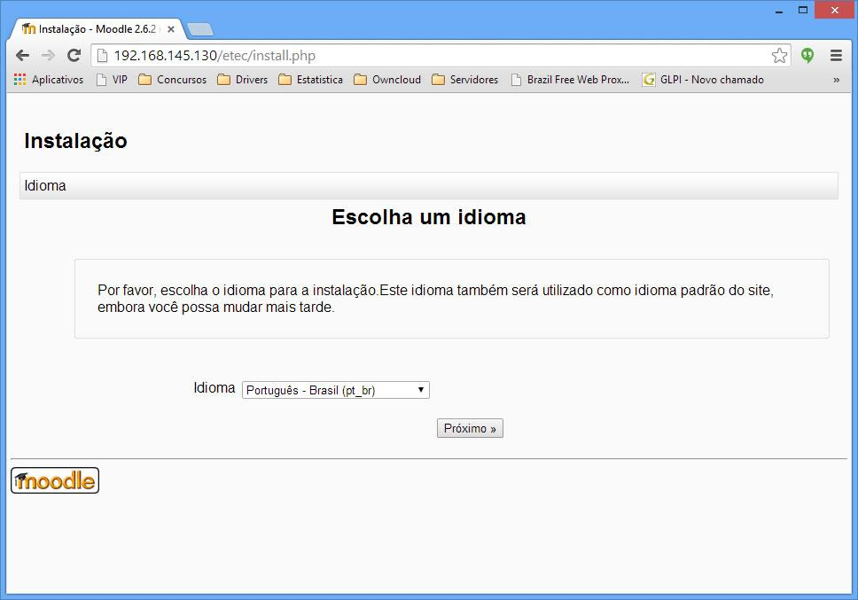
(1) Instalação do ambiente virtual Moodle com plugin de gravação de áudio Poodll
(1.1) Manual de Instalação do Moodle.
(1.1.13) Através de um navegar vamos iniciar a instalação do ambiente moodle, acessando:
a) Pelo endereço, como exemplo: http://IP_DO_SERVIDOR/etec
OU
b) Pelo domínio do servidor, como exemplo: http://idiomas.ifsul.edu.br/etec
(1.1.14) Primeiro passo da instalação é definir linguagem do ambiente, conforme a imagem abaixo:

Slide 8
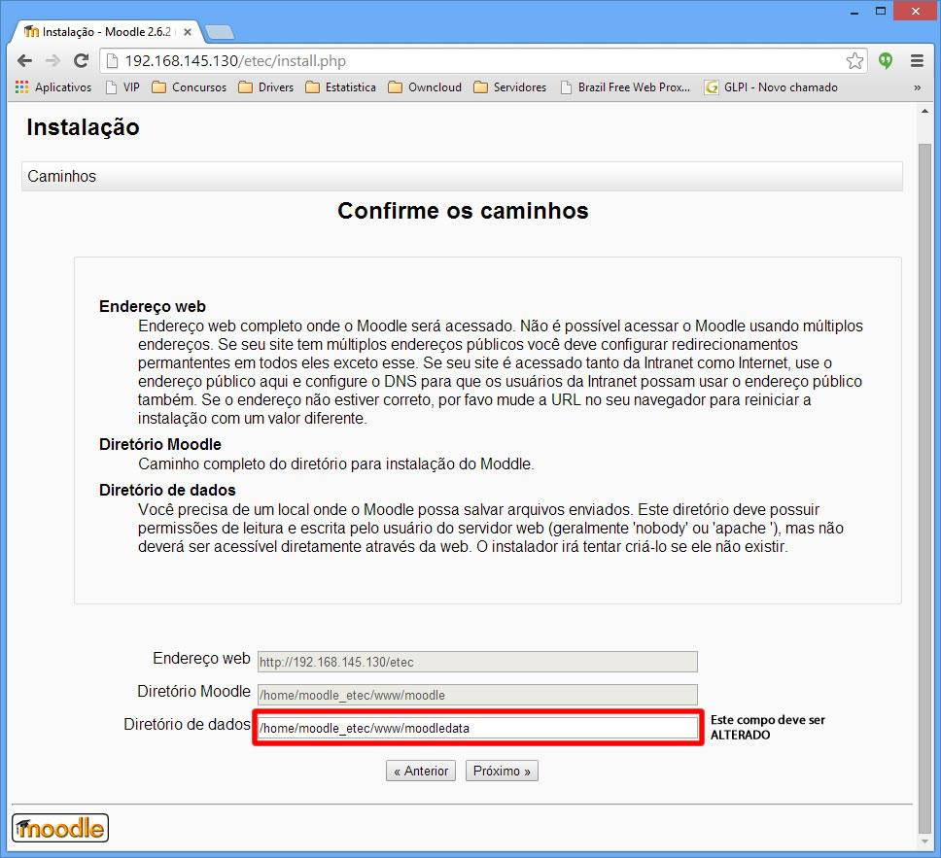
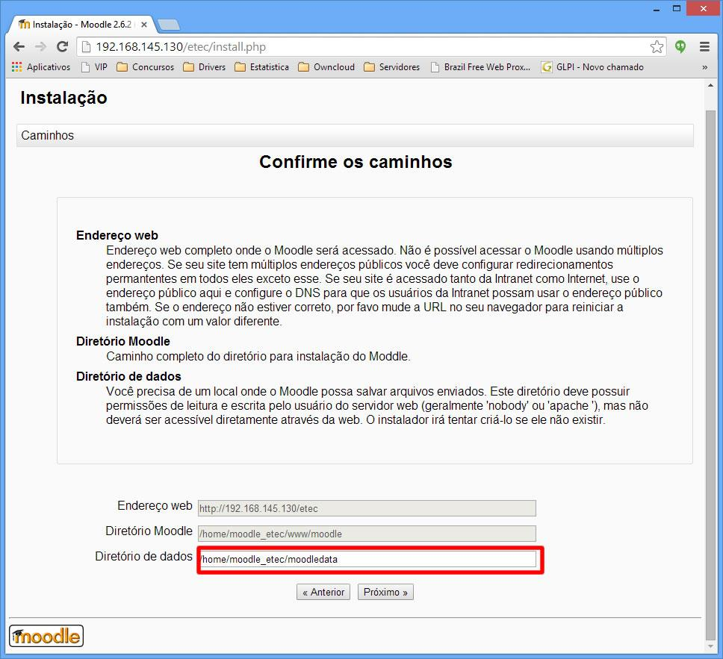
(1) Instalação do ambiente virtual Moodle com plugin de gravação de áudio Poodll
(1.1) Manual de Instalação do Moodle.
(1.1.15) Definir o caminho do diretório de dados do ambiente:

Slide 9
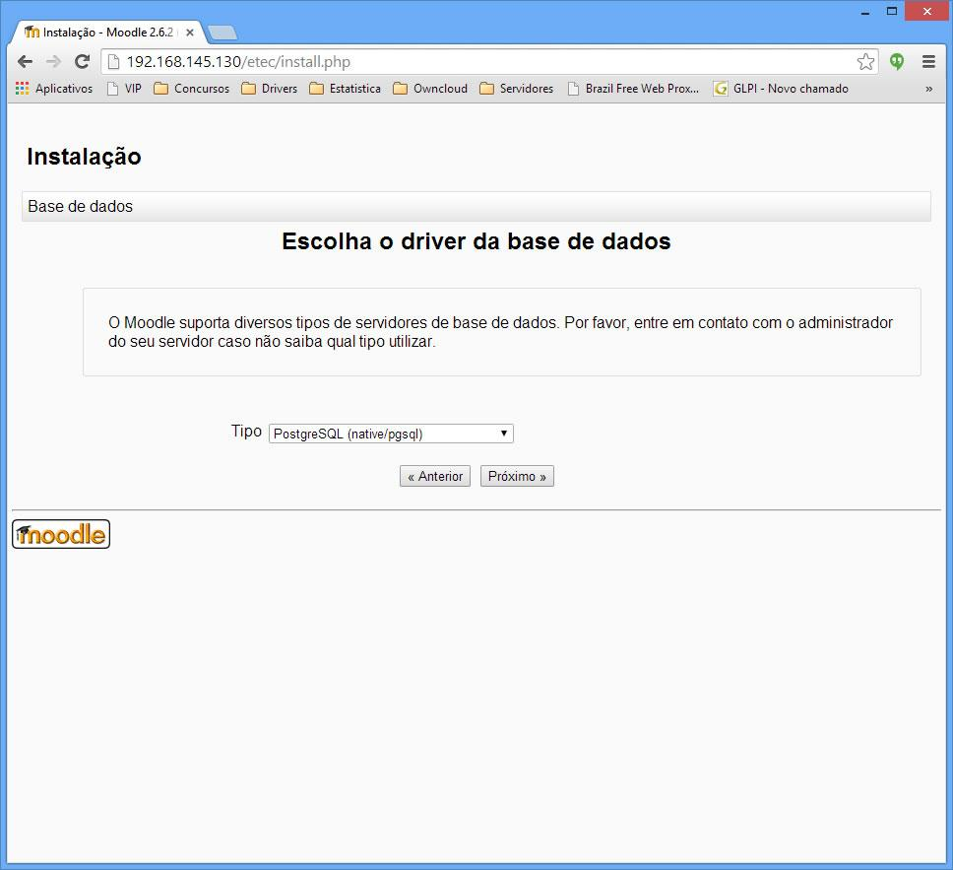
(1) Instalação do ambiente virtual Moodle com plugin de gravação de áudio Poodll
(1.1) Manual de Instalação do Moodle.
(1.1.16) Escolha o banco de dados POSTGRESQL*:
*utilizamos o banco de dados POSTGRESQL, mas a instalação do Moodle é compatível com outros bancos, como o MySQL.

Slide 10
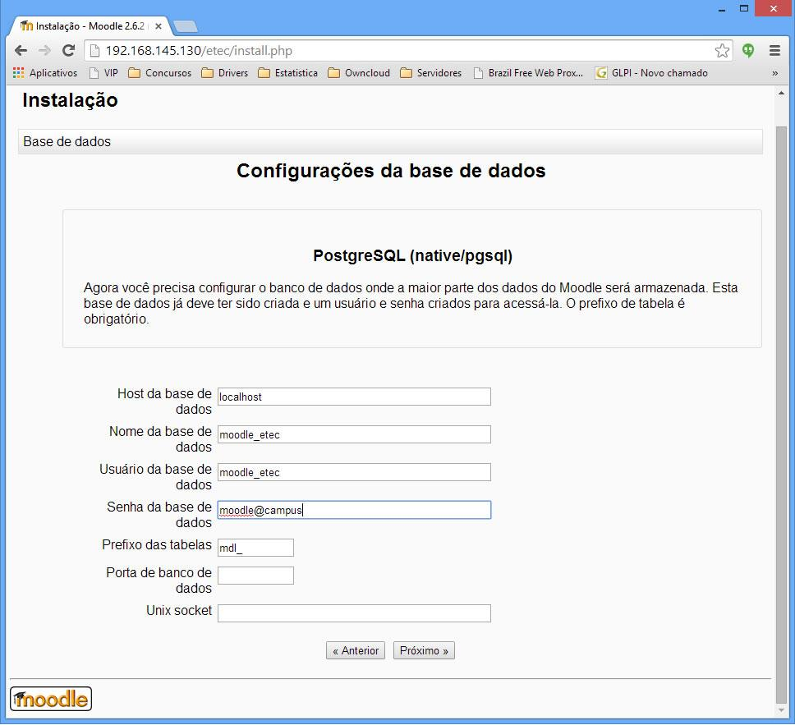
(1) Instalação do ambiente virtual Moodle com plugin de gravação de áudio Poodll
(1.1) Manual de Instalação do Moodle.
(1.1.17) Configurar a informações de nome de usuário do banco de dados, senha e base de dados.:

Slide 11
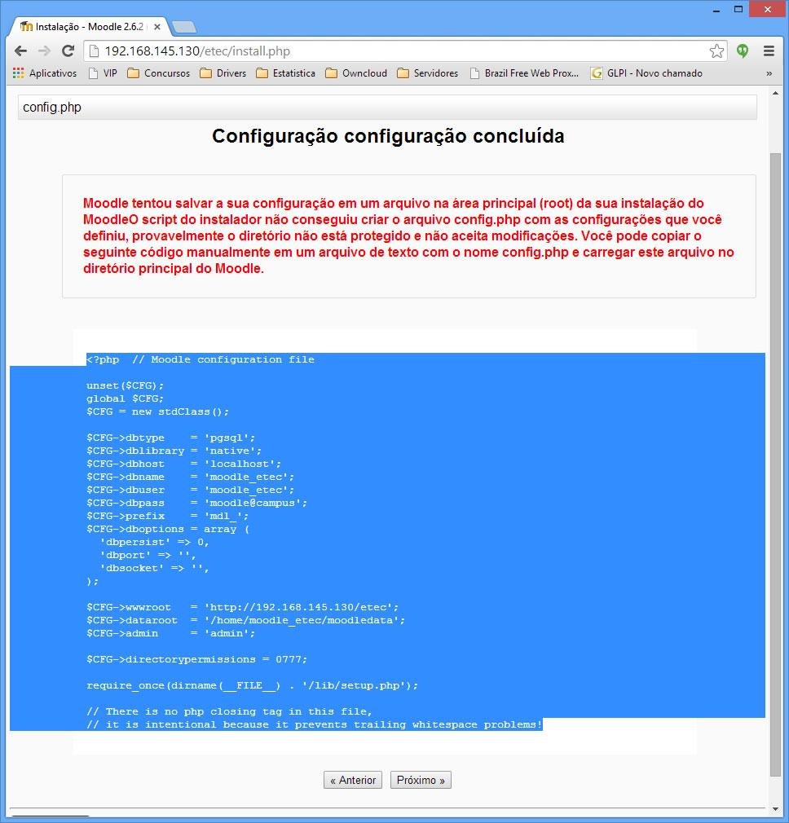
(1) Instalação do ambiente virtual Moodle com plugin de gravação de áudio Poodll
(1.1) Manual de Instalação do Moodle.
(1.1.18) Criação do arquivo config.php – devido às permissões nas pastas que configuramos antes, aparecerá a mensagem abaixo, indicando para copiardo o código abaixo em um arquivo de texto com nome de config.php, no diretório /home/moodle_etec/www/moodle/ (este arquivo deverá ter as mesmas permissões que os demais arquivos na pasta moodle).
(1.1.19) Para criar o arquivo config.php localizado em /home/moodle_etec/www/moodle/, você deverá:
a) Entrar na pasta indicada acima onde está o moodle:
$ cd /home/moodle_etec/www/moodle/
b) Criar o arquivo de configuração do Moodle:
$ vi config.php
OU
$ nano config.php

Slide 12
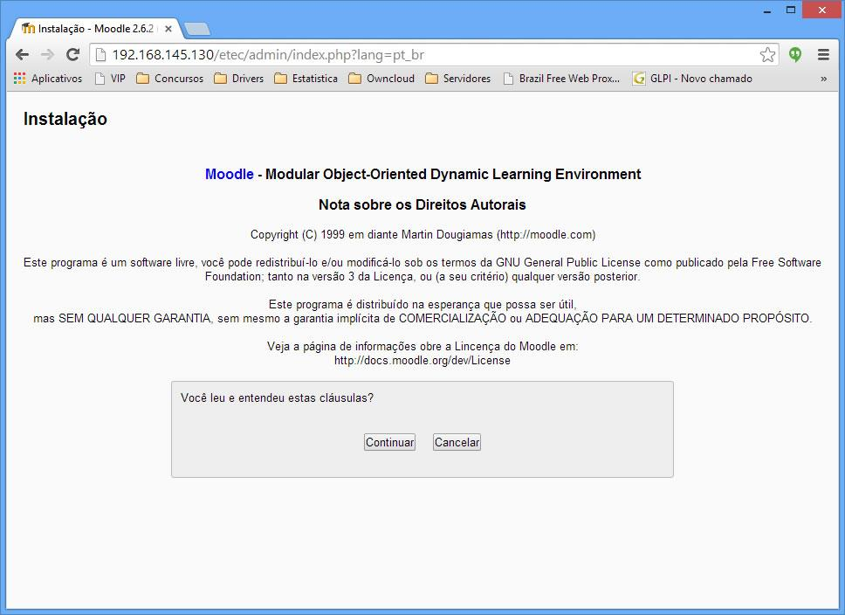
(1) Instalação do ambiente virtual Moodle com plugin de gravação de áudio Poodll
(1.1) Manual de Instalação do Moodle.
(1.1.20) Após a etapa anterior, você deverá aceitar os termos de uso clicando em continuar:

Slide 13
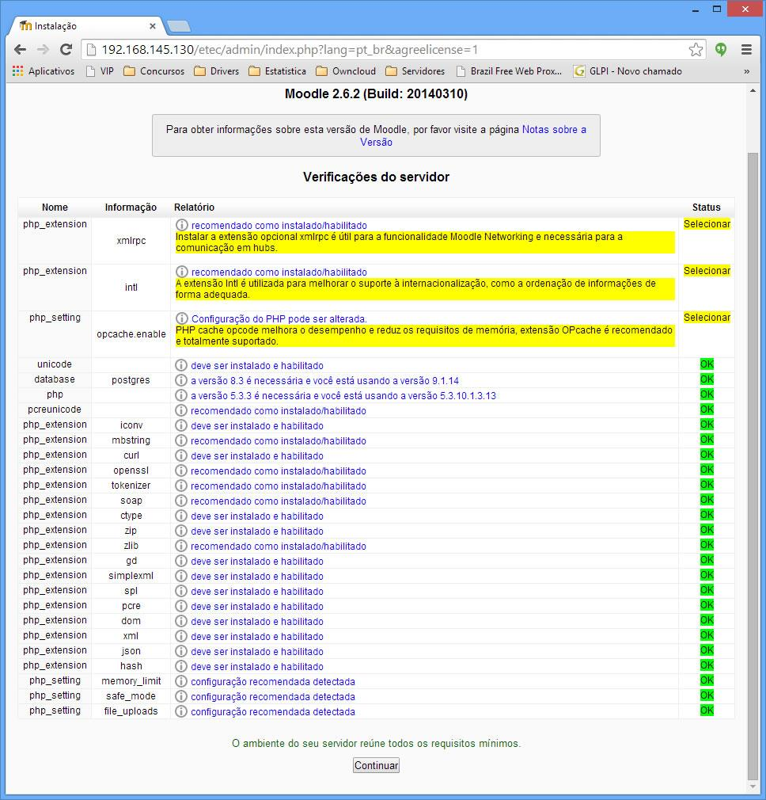
(1) Instalação do ambiente virtual Moodle com plugin de gravação de áudio Poodll
(1.1) Manual de Instalação do Moodle.
(1.1.21) É feita uma verificação em todo o sistema e se tudo estiver perfeito, será mostrada uma tela similar à figura abaixo, bastando clicar em Continuar para efetuar a instalação do ambiente Moodle:

Slide 14
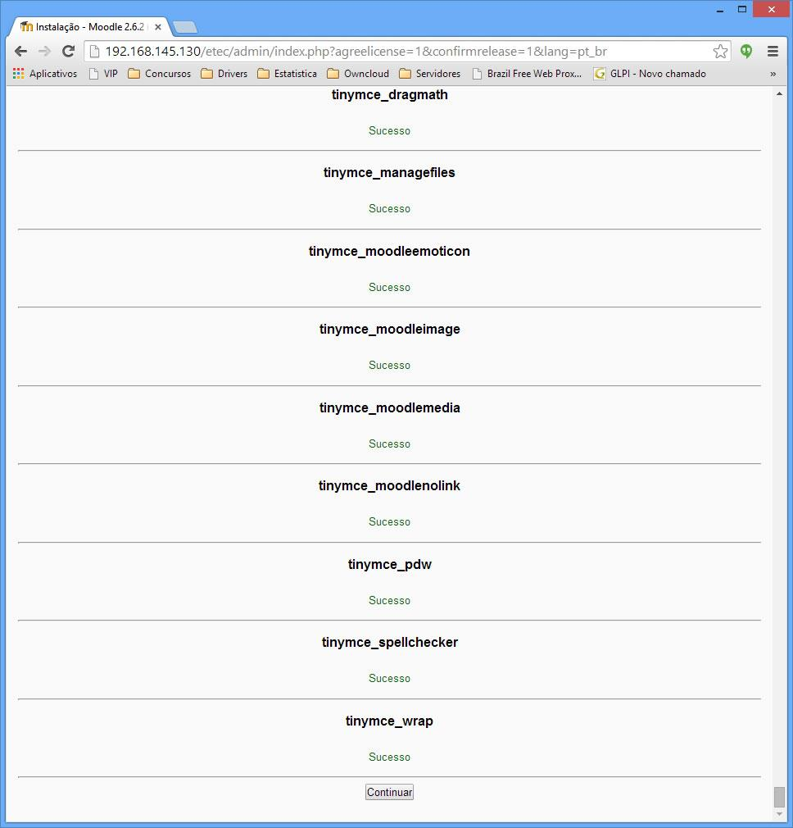
(1) Instalação do ambiente virtual Moodle com plugin de gravação de áudio Poodll
(1.1) Manual de Instalação do Moodle.
(1.1.22) Este processo poderá demorar alguns minutos. Após a instalação será habilitado um botão de Continuar na base inferior da página – espere a página terminar de carregar para clicar no botão Continuar.

Slide 15
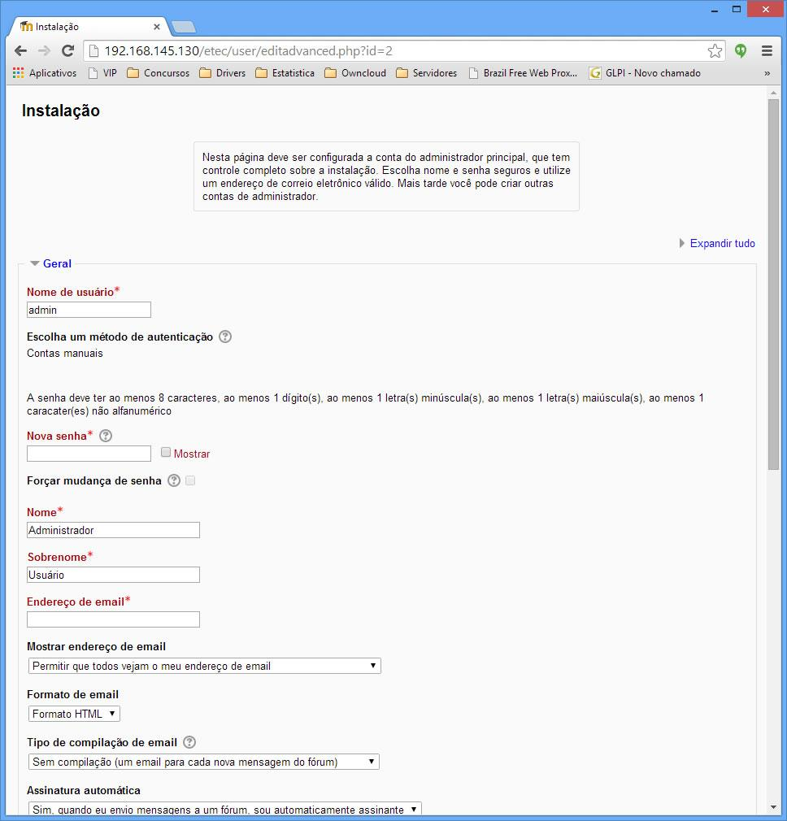
(1) Instalação do ambiente virtual Moodle com plugin de gravação de áudio Poodll
(1.1) Manual de Instalação do Moodle.
(1.1.23) Preencha os campos obrigatórios da conta de administrador do Moodle:
(obs.) A primeira opção, nome de usuário, será o login do administrador no ambiente, enquanto que as demais informações de nome e sobrenome servirão para identificar o usuário no ambiente.

Slide 16
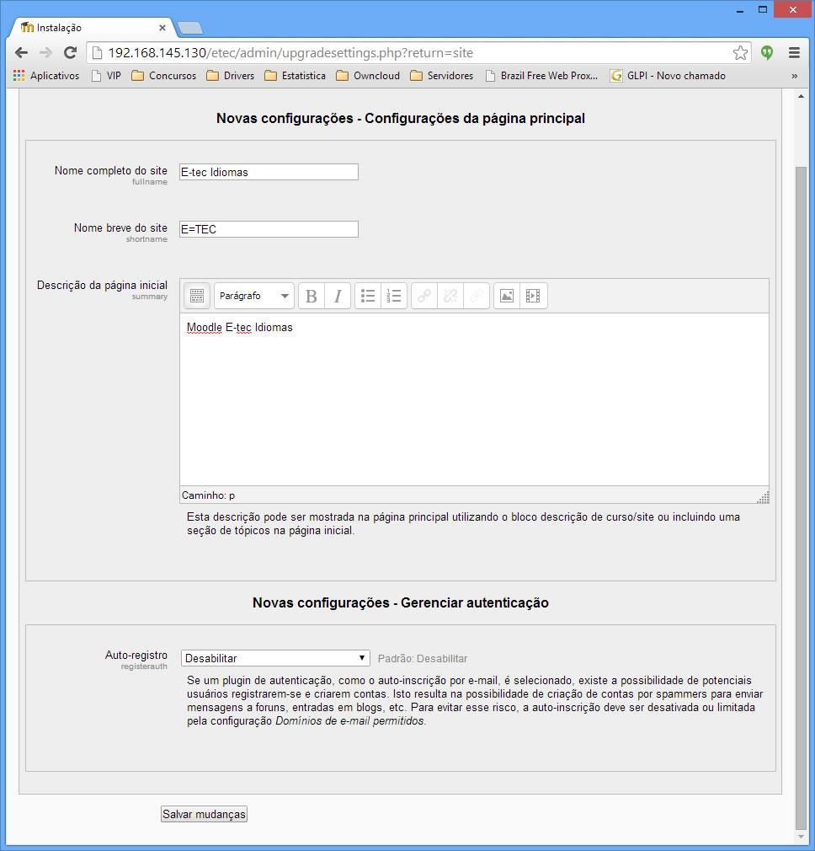
(1) Instalação do ambiente virtual Moodle com plugin de gravação de áudio Poodll
(1.1) Manual de Instalação do Moodle.
(1.1.24) Nesta página você deverá preencher as informações do ambiente que está criando. O nomes e descrições poderão ser alterados posteriormente.

Slide 17
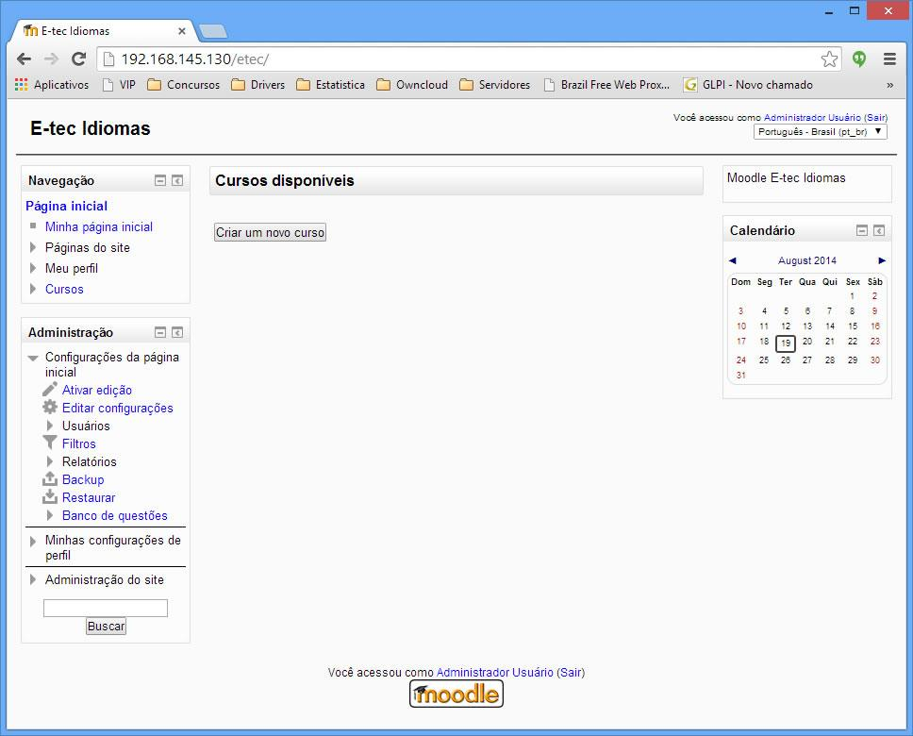
(1) Instalação do ambiente virtual Moodle com plugin de gravação de áudio Poodll
(1.1) Manual de Instalação do Moodle.
(1.1.25) Moodle instalado com sucesso!
(obs.) As permissões do diretório www tem que ser 755 (Leitura, escrita e execução – Leitura e execução – Leitura e execução)
O comando para setar as permissões é o seguinte: chmod 755 –R www
Se o moodle não está permitindo fazer upload de arquivos para o ambiente, basta usar o comando acima e tudo volta ao normal.
A configuração da pasta moodledata também poderá indicar algum problema de upload, verifique os tópicos (1.1.8) (1.1.9) (1.1.10) para mais informações.

Slide 18
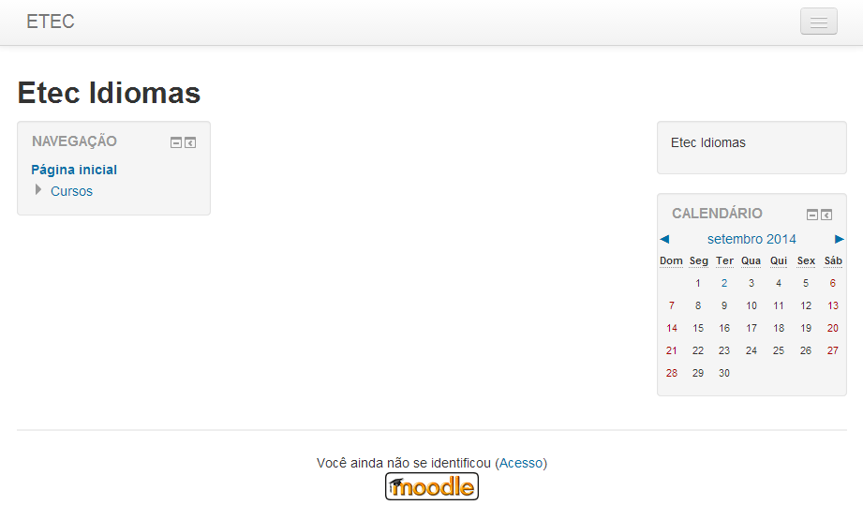
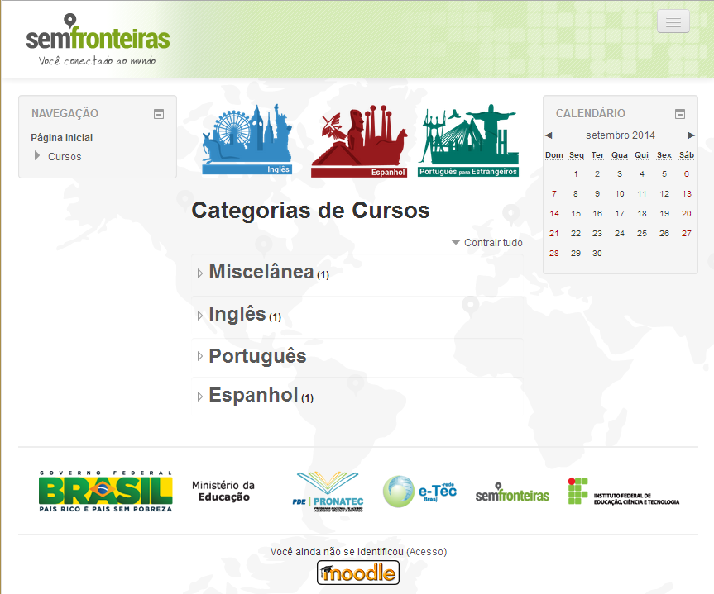
(1) Instalação do ambiente virtual Moodle com plugin de gravação de áudio Poodll
(1.1) Manual de Instalação do Moodle.
(1.1.26) Troca do tema do Moodle – após finalizar a instalação do Moodle, para que ele tenha a aparência personalizada do e-Tec Idiomas, é importante que seja utilizada a versão do tema clean personalizada pelo CPTE – IFSul.
Se você utilizou o pacote do Moodle disponibilizado pelo CPTE – IFSul, o tema clean já está na versão personalizada. Caso não tenha utilizado, você deverá fazer download do tema no endereço http://idiomas.ifsul.edu.br/backup-etec/ e substituir o tema clean (diretório /home/moodle_etec/www/moodle/theme/clean).
(obs.) O tema clean é compatível apenas a partir da versão 2.5 do Moodle.
(1.1.27) Para finalizar, troque o tema através do seguinte caminho no ambiente: Página inicial / Administração do site / Aparência / Temas / Seletor de tema
Versão original do tema CLEAN
(1.1.28) O tema clean deverá ficar como a imagem ao lado. (obs.) As três imagens na página inicial que representam os três cursos do e-Tec Idiomas deverão ser adicionadas manualmente.
Os arquivos das imagens estão disponíveis para download em http://idiomas.ifsul.edu.br/backup-etec/Imagens_Pagina_Incial/
Versão personalizada do tema CLEAN

Slide 19
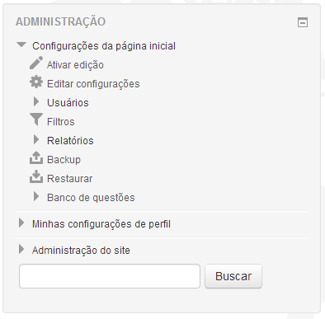
(1) Instalação do ambiente virtual Moodle com plugin de gravação de áudio Poodll
(1.1) Manual de Instalação do Moodle.
(1.1.29) Para adicionar as imagens na página inicial, será necessário:
a) (logado como administrador) Marcar a opção incluir uma seção para tópicos na página inicial disponível no seguinte caminho:
Página inicial / Configurações da página inicial / Editar configurações
b) Na página inicial, clicar na opção Ativar edição disponível no bloco Administração
c) Clicar no ícone de engrenagem (chamado Editar sumário), quando abrirá uma caixa de edição de texto, que possibilitará acrescentar imagens e links. O ícone para Editar sumário está disponível aqui.

Slide 20
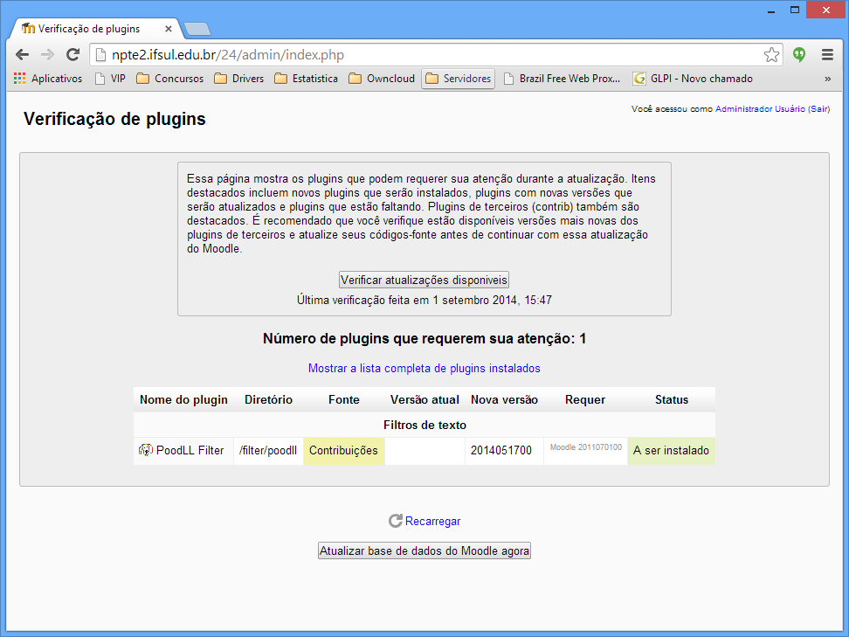
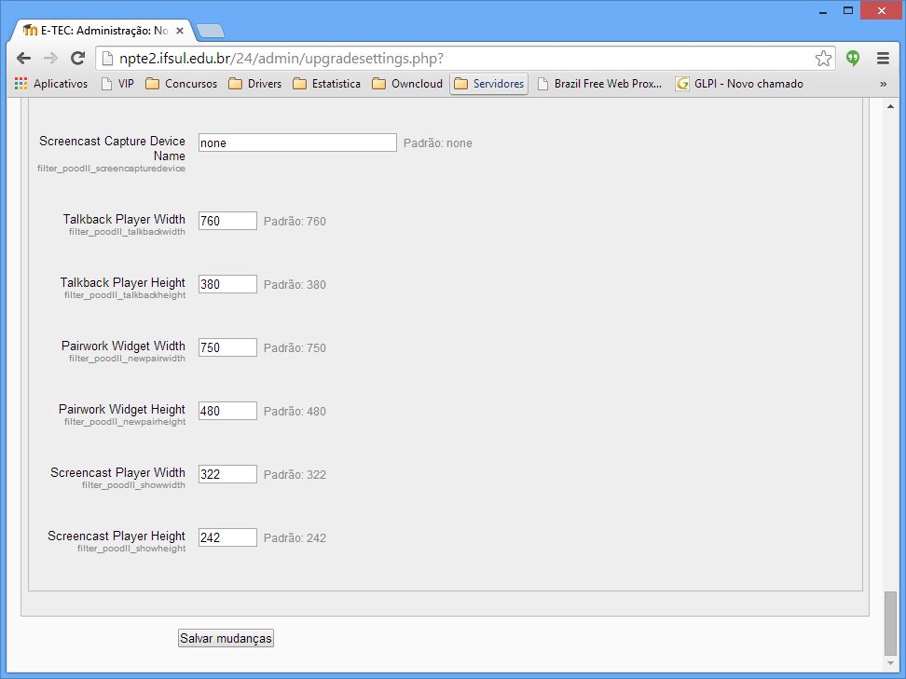
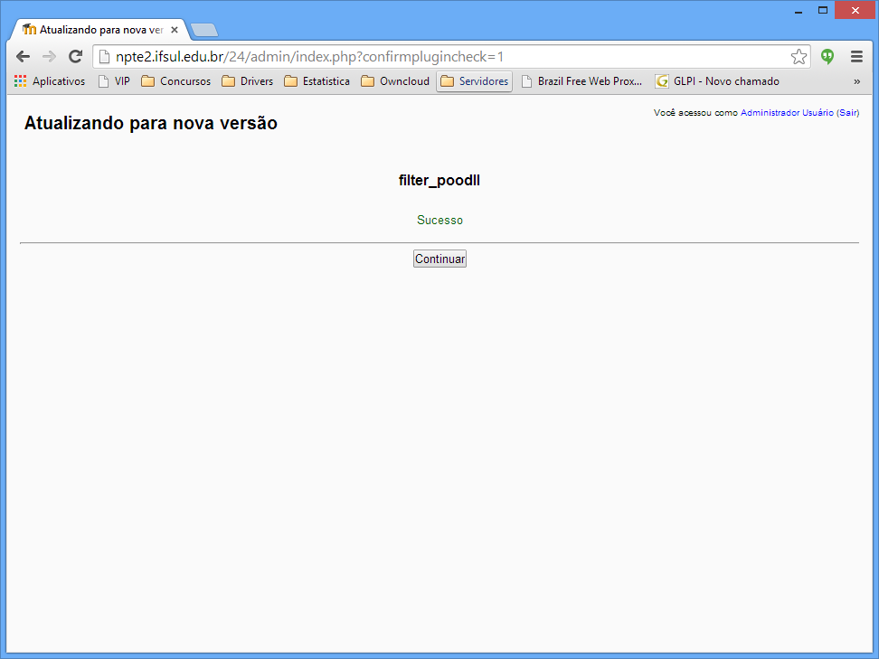
(1) Instalação do ambiente virtual Moodle com plugin de gravação de áudio Poodll
(1.2) Manual de instalação do plugin Poodl
(1.2.1) O plugin Poodl será utilizado em algumas atividades criadas no Moodle que demandam a gravação de áudio pelo aluno.
Diversas versões do plugin (para diferentes ferramentas do Moodle) estão disponíveis para download no portal da comunidade Moodle.org. Entretanto, recomendamos que sejam utilizados apenas seguintes plugins disponibilizados pelo CPTE – IFSul no endereço http://idiomas.ifsul.edu.br/backup-etec/Plugins_Audio/
poodll.tar.gz
poodll_anywhere.tar.gz
poodllonline.tar.gz
(1.2.2) Após baixar os pacotes e descompactar o arquivo poodll.tar.gz no diretório /home/moodle_etec/www/moodle/filter/ , acesse o Moodle pelo navegador. Se você estiver logado como Administrador, o Moodle informará que existe um plugin novo para ser instalado. Siga as três etapas ilustradas pela imagem.
(1)
(3)
(2)

Slide 21
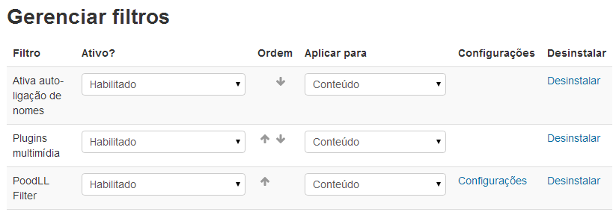
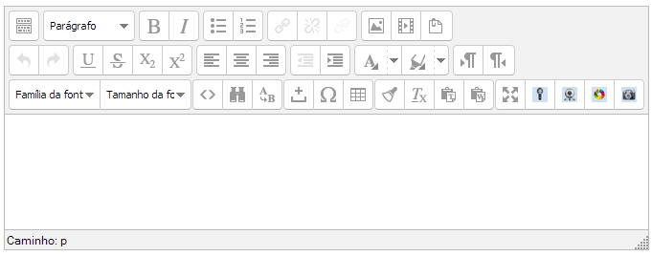
(1) Instalação do ambiente virtual Moodle com plugin de gravação de áudio Poodll
(1.2) Manual de instalação do plugin Poodl
(1.2.3) Repita o mesmo processo feito anteriormente com o pacote poodlleonline.tar.gz, descompactando-o na pasta /home/moodle_etec/www/moodle/mod/assigment/type/
(1.2.4) Repita novamente, agora com o pacote poodll_anywhere.tar.gz, descompactando no diretório /home/moodle_etec/www/moodle/lib/editor/tinymce/plugins/
(1.2.5) Na instalação desses três pacotes, aparecerá algumas opções de configuração, que não mexeremos agora, apenas nas próximas etapas.
(1.2.6) O próximo passo é ativar o plugin no Moodle, conforme o destaque da imagem abaixo, no seguinte caminho: Página inicial / Administração do site / Plugins / Filtros / Gerenciar filtros
(1.2.7) Com o plugin instalado, as caixas de edição de texto no Moodle terão quatro ícones adicionais: gravação de áudio, gravação de vídeo, lousa e foto.
Como o e-Tec Idiomas usará apenas a gravação de áudio, iremos desabilitar as demais opções (orientação nos próximos passos).

Slide 22
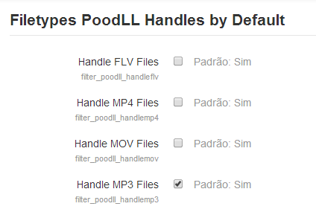
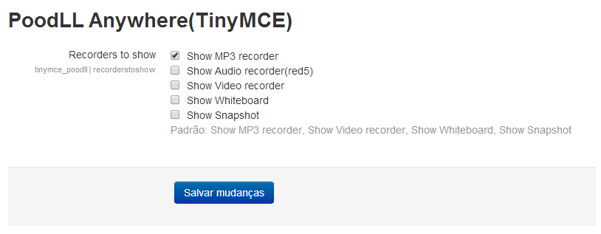
(1) Instalação do ambiente virtual Moodle com plugin de gravação de áudio Poodl
(1.2) Manual de instalação do plugin Poodl
(1.2.8) Para desabilitar as demais opções, primeiro vá até o caminho Página inicial / Administração do site / Plugins / Filtros / PoodLL Filter e deixa marcado apenas a opção Handle MP3 Files.
(1.2.9) Após isso, será necessário desabilitar em outra tela, acessada no seguinte caminho Página inicial / Administração do site / Plugins / Editores de texto / Editor HTML TinyMCE / PoodLL Anywhere(TinyMCE)

Slide 23
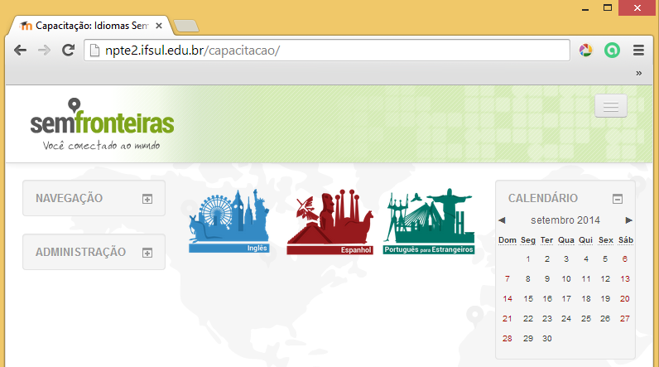
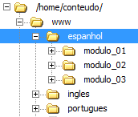
(2) Hospedagem do pacote de conteúdo
(2.1) Em um servidor, rodando o serviço HTTP, deverá ter uma pasta acessível a web com o nome “conteudo“. Como no exemplo da imagem ao lado, essa pasta terá 3 subpastas: portugues, ingles e espanhol – sem acentuação.
No endereço acima, temos o endereço da pasta de conteúdo do CPTE – IFSul.
(2.2) Podemos ver que o ambiente virtual Moodle do CPTE – IFSul é acessado no endereço http://idiomas.ifsul.edu.br, enquanto que o conteúdo é acessado através do endereço http://idiomas.ifsul.edu.br/conteudo (como vimos no item 2.1).
A escolha do nome das pastas que ficarão os arquivos do Moodle e do conteúdo ficará a critério de cada instituição. O modelo que usamos no NPTE – IFSul é o apresentado acima. É possível, inclusive, que o Moodle fique em um domínio e o conteúdo fique em outro.
(2.3) Cada subpasta terá outras três subpastas: (modulo_01, modulo_02, modulo_03)
O primeiro pacote de conteúdos que será disponibilizado no e-Tec Idiomas conterá toda essa estrutura de pastas. No entanto, apenas a pasta modulo_01 do curso de Espanhol terá seu conteúdo completo (atividades, mídias, cadernos, etc).
Conforme forem disponibilizados os demais módulos pelo CPTE - IFSul, os pacotes conterão o conteúdo atualizado dos demais módulos dos três cursos (Espanhol, Português e Inglês).

Slide 24
(2) Hospedagem do pacote de conteúdo
(2.4) O pacote com conteúdo dos cursos será disponibilizado no endereço http://idiomas.ifsul.edu.br/backup_etec/Conteudo
(2.5) Baixar o backup da pasta conteúdo do moodle, neste diretório estão todas as atividades, episódios, mídias e pdf.
Pode ser baixado acessando o endereço
Por dentro do servidor LINUX utilizando o comando WGET:
$ wget http://idiomas.ifsul.edu.br/backup-etec/Conteudo/conteudo.tar.gz (removido)
Ou
Baixar em uma estação de trabalho e transferir para o servidor via cliente de FTP.
http://idiomas.ifsul.edu.br/backup-etec/Conteudo/partes.php (se você conhece a estrutura de diretórios do Idiomas, baixe a 2º edição)
APÓS BAIXAR O ARQUIVO O MESMO DEVE SER DESCOMPACTADO E DEPOIS MOVIDO PARA O DIRETÓRIO /home/moodle_etec/www/moodle/conteudo/
$ tar –xvzf conteudo.tar.gz
$ mv conteudo/ /home/moodle_etec/www/moodle/
Alias /conteudo "/home/moodle_etec/www/moodle/conteudo"
<Directory "/home/moodle_etec/www/moodle/conteudo">
Options Indexes MultiViews FollowSymLinks
AllowOverride None
Order deny,allow
allow from all
#Configuracoes para o PHP
php_flag magic_quotes_gpc 1
php_flag magic_quotes_runtime 0
php_flag file_uploads 1
php_flag session.auto_start 0
php_flag session.bug_compat_warn 0
</Directory>
Reiniciar o apache:
$ /etc/init.d/apache2 restart

Slide 25
(3) Restauração no Moodle dos pacotes referentes aos módulos do e-Tec Idiomas
Com as etapas anteriores concluídas, será possível restaurar no Moodle os pacotes dos módulos dos cursos. Os módulos serão criados individualmente no ambiente e serão disponibilizados no endereço: - http://idiomas.ifsul.edu.br/backup-etec/Cursos
A seguir, mostraremos como é realizada a restauração desses pacotes no Moodle.

Slide 26
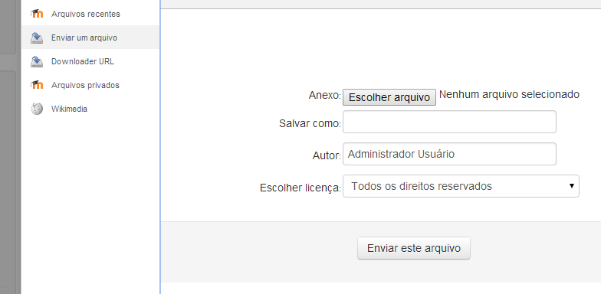
(3) Restauração no Moodle dos pacotes referentes aos módulos do e-Tec Idiomas
(1) No menu inferior na parte esquerda, selecione a opção Restaurar.
(2) Após, escolha um arquivo que deseja importar e clique em Restaurar.
(3) Logo, vá em Enviar um arquivo, escolha o arquivo para anexar, e em seguida Enviar este arquivo.

Slide 27
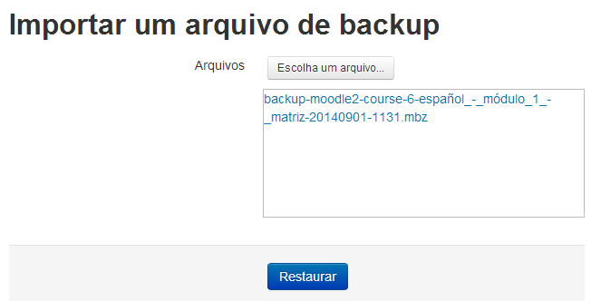
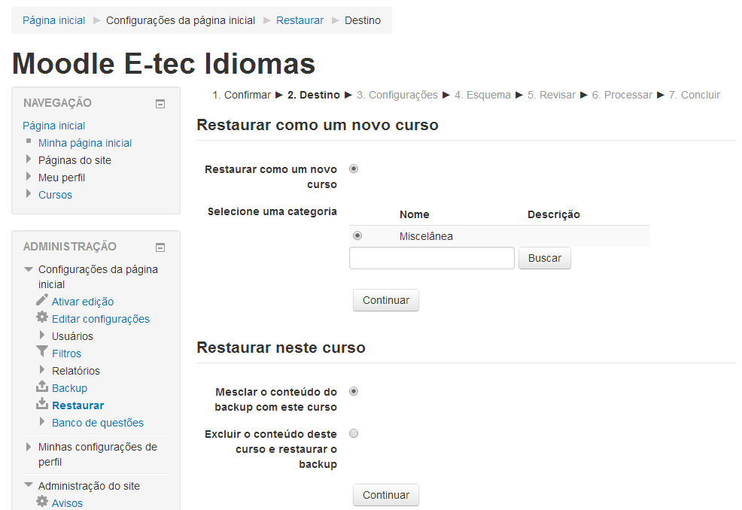
(3) Restauração no Moodle dos pacotes referentes aos módulos do e-Tec Idiomas
(4) Clique em Restaurar
(5) Na próxima tela, serão exibidos os detalhes do backup, vá até o final da página e clique em Continuar.
(6) Em Restaurar com um novo cursos, selecione Restaurar como um novo curso, marque a opção Miscelânea, e clique em Continuar.

Slide 28
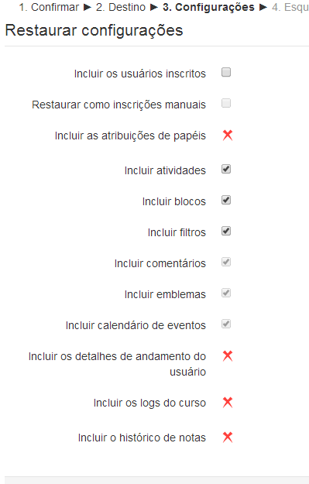
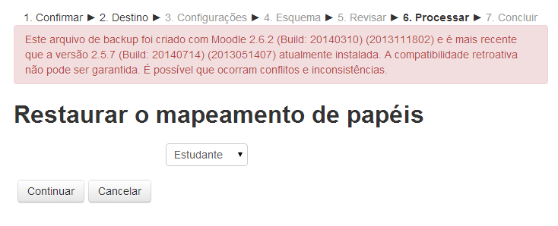
(3) Restauração no Moodle dos pacotes referentes aos módulos do e-Tec Idiomas
(7) Desmarque a opção Incluir os usuários inscritos, se o mesmo estiver selecionada, e clique em Próximo.
(8) Nesta tela, observe as informações, vá até o final da página e clique em Próximo.
(9) No item 5. Revisar, é exibido um relatório de tudo que foi selecionado anteriormente. Vá até o final da página e clique em Executar a restauração.
(10) É recomendado que seja feita a importação no Moodle na versão 2.6. Se a importação for feita em versão anterior, será exibida a mensagem de que a compatibilidade retroativa não pode ser garantida. Existe a possibilidade que ocorram conflitos e inconsistências. Clique em Continuar.
OBS: Somente na versão do Moodle 2.3 o processo não pode ser concluído. Nas Versões acima da 2.3, apesar da mensagem, o procedimento foi realizado com sucesso.

Slide 29
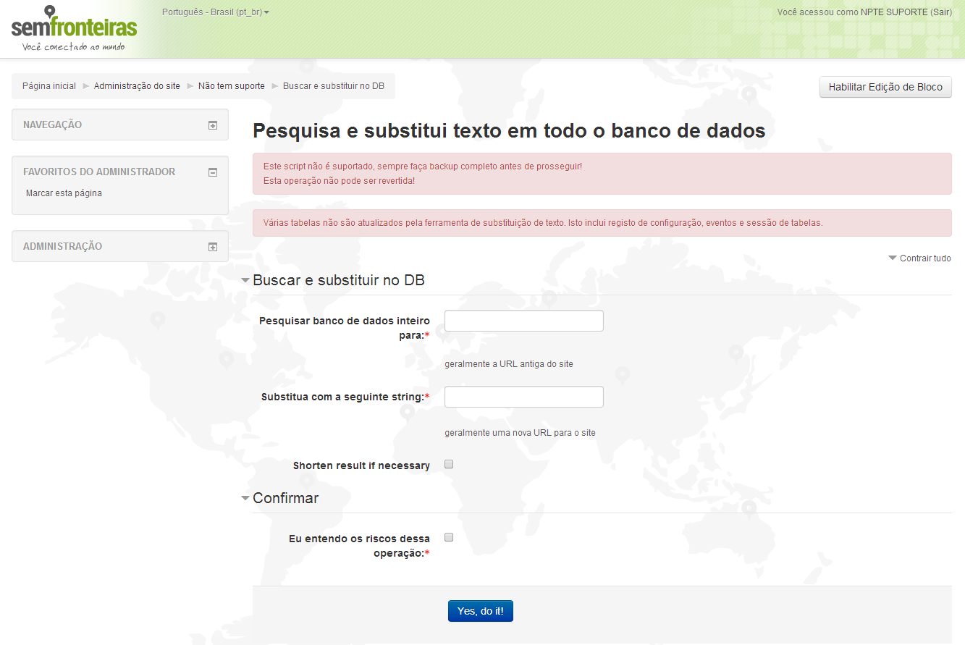
(4) Rodar comando Replace
Após a restauração dos pacotes dos módulos será necessário rodar o comando Replace, para que o endereços URLs dos Conteúdos (contendo as atividades, mídias, episódios e pdfs) sejam trocados para as URLs do servidor local da instituição.
Logado como administrador, acesse http://(endereço do Moodle da instituição)/admin/tool/replace/
(4.1) Aqui coloque o endereço URL do conteúdo do CPTE - IFSul http://idiomas.ifsul.edu.br/conteudo/
(4.2) Aqui coloque o endereço URL de conteúdo da instituição (conforme configurado no item (2) http://(endereço do conteúdo da instituição)/
(obs.) Não esqueça da barra após as duas URLs.
(4.3) Este processo pode demorar alguns minutos. Existe a possibilidade desse comando ter que ser repetido. Após concluído, os conteúdos dos cursos do Moodle farão link para o servidor da instituição, e não mais para o servidor do CPTE – IFSul.

Slide 30
Criado por:
Rafael Romano
Luis Fernando Mendes
João Eliézer Schaun
Núcleo de Produção e Tecnologia Educacional - IFSul Atualizado 05/05/2015
Contato: npte.suporte@gmail.com

